Slide 1
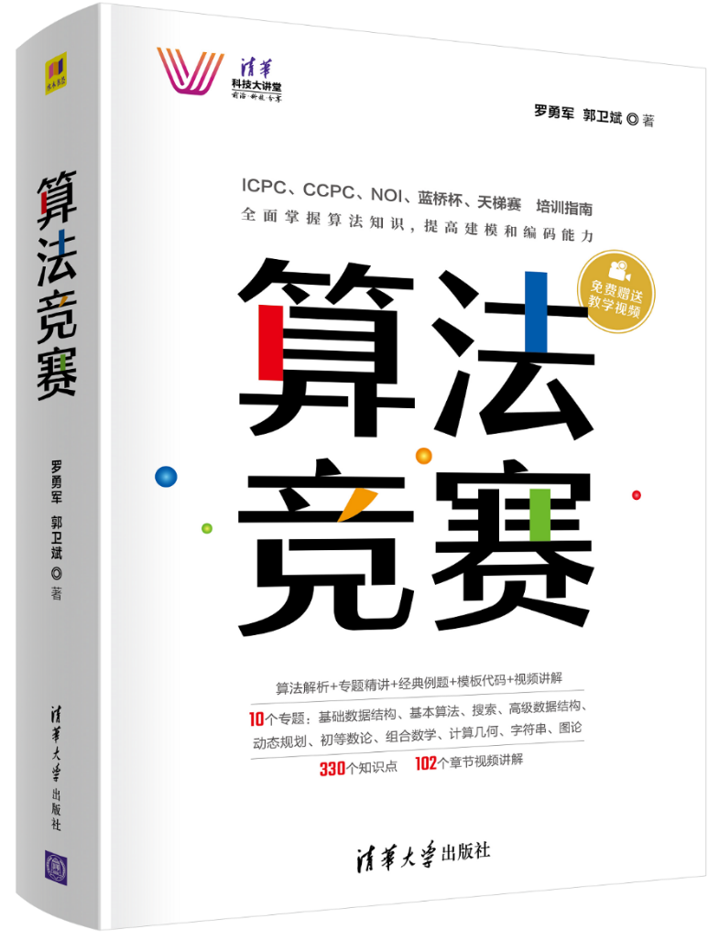
6.11 威尔逊定理
《算法竞赛》清华大学出版社 罗勇军

Slide 2
威尔逊定理
若p为素数，则p可以整除(p - 1)! + 1。
例：5是素数，5可以整除(5-1)! + 1 = 25。非素数不行，例如4不能整除(4-1)! + 1 = 7。

